Slide 1
Συστηματικός Ερυθηματώδης Λύκος και Σύνδρομο Sweet… ή όχι
Δρ Δήμητρα Νικηφόρου
Γ.Ν. Λεμεσού και Γ.Ν. Πάφου

Slide 2
Ιστορικό
77 ετών
Ατομικό ιστορικό
Ca νεφρού, νεφρεκτομή Δε 2003
Ήπια ΧΝΑ
ΑΥ
Δυσλιπιδαιμία
Υπερουριχαιμία
1^{η} νοσηλεία 24/2/2016-17/3/16
Λόγος εισαγωγής
Απώλεια βάρους
Ανορεξία
Καταβολή
Βράγχος φωνής
Από διμήνου Περιοφθαλμικό οίδημα με ερυθρότητα βλεφάρων
Αρθραλγία
Διαρροϊκές κενώσεις από εβδομάδες
Αγωγή
Allopurinol
Omeprazole
Methyldopa
Simvastatin
Lasix

Slide 3
Έλεγχος για Ca νεφρού: σταθερά
CT 12/2015: οζώδης αλλοίωση πνεύμονα 1cm (οπίσθιο τμήμα Δε άνω λοβού). Κοιλία χιε (πολλαπλές φλοιώδεις κύστεις αρ νεφρού).
Υπό παρακολούθηση από ογκολόγο
Λόγω χρ. πρωτεινουρίας έγινε έλεγχος από τον θεράποντα Ν/Φ
Ανοσολογικός 2015
ΑΝΑ (-), αντι-dsDNA (-)

Slide 4
Κλινική εικόνα
Ακρόαση: S1,S2 SR, ΑΨ: ήπιοι τριζ. Βάσεων, Ε.Η.: κφ
LN: (-)
Οίδημα άνω και κάτω βλεφάρων με ερυθρότητα
Πυρετική κίνηση
Μυϊκή ισχύς κφ
Περιορισμός ROM ώμων (χρόνιο πρόβλημα), έγερση οκ
Διάχυτο οίδημα α. χειρών
ΠΔ (-)

Slide 5
Έλεγχος
Cr 1,42-2,52
LFTs ήπια αύξηση, γGT 162 ALP 150
TP/Alb 4,9/2,1
Λευκοπενία-λεμφοπενία WBC/Lymph 2920/370
Αναιμία Hb 9.8
Πλακάκι: κφ κύτταρα
CRP 42.8
ESR 86
Ούρα 24h: 700mg/24h
Γ.Ο.: WBC (+) μικτή ανάπτυξη μικροβίων
Καλλιέργεια κοπράνων (-)
TSH κφ
CA 153: 60.7
Ανοσολογικός:
ANA 8,2 IIFA (-)
Anti-Ro 207
Συμπλήρωμα κφ
Μικροσκοπική ούρων: δύσμορφα ερυθρά (-)
Ig κφ
Λοιμώξεις
ΩΡΛ εκτίμηση: ουδέν
Ο/Φ: αλλεργία?
U/S κοιλίας: φλοιώδεις κύστεις αρ νεφρού, λοιπά κφ
U/S θυρεοειδούς: ανομοιογενής ηχοδομή με πολλαπλούς όζους μικτής σύστασης (1.6cm)
CT εγκεφάλου, κόλπων προσώπου: χπε
U/S καρδιάς: χπε
Γαστροσκόπηση: γαστρίτιδα, 12δακτυλίτιδα, H. pylori: (+)
Μαστογραφία: διάσπαρτες αποτιτανώσεις χωρίς στοιχεία κακοήθειας
CXR χπε
α/α: ΟΑ αλλοιώσεις άκρων χειρών, ασβέστωση 2^{ης} ΜΚΦ

Slide 6
Επόμενες μέρες
Πτώση Hb 9.8 → 7.8 mg/dl
WBC
CRP 42.8 →59.78 →29.99
Συνεχίζουν διαρροϊκές κενώσεις
Πυρετός 38,4°C
Αίμα στα κόπρανα (-)
Mantoux (-)
CT Θώρακος: Ινώδη στοιχεία άμφω (ήπια) LN<1cm, μόλις υποσημαινόμενη υπεζωκοτική συλλογή δε
CT κοιλίας: φλοικές κύστεις αρ νεφρού. Λοιπά κφ
Θρομβοφλεβίτιδα δε α. χειρός
Καλ. Αίματος staphylococcus aerius

Slide 7
Εκτίμηση
Αρθρίτιδα ΜΚΦ εμμένουσα λεμφοπενία, αναιμία και άτυπο εξάνθημα, ΑΝΑ (+) anti-Ro (+), πλευριτική συλλογή
Πιθ. ΣΕΛ
Εμπύρετο με διαρροϊκές κενώσεις
Αναμονή αποτελεσμάτων για λοιμώξεις
Ενδονοσοκομιακή επιλοίμωξη
Ca, μέτα?
Η ασθενής εξήρθε με αντιβίωση (augmentin) σε αναμονή των αποτελεσμάτων

Slide 8
2^{η} νοσηλεία 22/3/16-30/3/16
Αδυναμία, καταβολή
Συχνοουρία
Εμπύρετο (37,8°)
Νέο εξάνθημα………αγκώνες,
Επιμένει το περικογχικό οίδημα (βλεφάρων)
Αρθρίτιδα δε 2^{ης} ΜΚΦ

Slide 9
Έλεγχος
WBC: λεμφοπενία 1900/330
Αναιμία 7.5
CRP 16.49
Άνοδος ηπατικών
C3/C4: 84/12
Anti-CCP (-)
Λεύκωμα ούρων 24ώρου: 2828mg/24h
Διοισοφάγειο U/S: απουσία εκβλαστήσεων, μικρή MR
CMV, EBV, Coxsackie, echo virus, HSV (-)
Ricketsia (-)
Ούρα: Pseudomonada aeruginosa
κόπρανα:
Σιγκέλλα (-)
Σαλμονέλλα (-)

Slide 10
Εκτίμηση
Η ασθενής είναι ακόμα σε αντιβίωση με augmentin
Ουρολοίμωξη, μικροοργανισμός ανθεκτικός στο αντιβιοτικό
Αλλαγή σε Tienam
Προγραμματισμός
Οστεομυελική
Βιοψία δέρματος

Slide 11
3^{η} νοσηλεία 20-27/4/2016
Αδυναμία, καταβολή
Επιμένει η αρθρίτιδα ΜΚΦ, εφφ
Εξάνθημα αγκώνων και ΜΤΦ, επώδυνο με εξέλκωση
Εξάνθημα άκρων χειρών (δακτύλων) ερυθρό ήπια υπερκερατωσικό, φλεγμονώδες, επώδυνο
Συνοδός κνησμός

Slide 12
Έλεγχος
Επιμένει η αναιμία και η λεμφοπενία
Πλακάκι κφ
Coomps IgG 1-2 (+) IgG/C3 (-)
Φερριτίνη2055
Ούρα 24h 1600mg/24h
Γ.Ο. ερυθρά (-) λευκά (-)
Επιδείνωση ηπατικών
C3, C4 κφ
Καλλιέργεια αίματος (-)
ΑΝΑ 19, αντι-Ro 412
Coxiela burnetti
Phase I total IgG/IgM (+), IgG (+), IgM (-)
Phase II IgG/IgM (+)1/1, IgG (+), IgM (-)
Πρόσφατη λοίμωξη?
Βιοψία δέρματος μυός: μυς κφ, ήπια δερματική αγγειίτιδα (ανοσοφθορισμός δεν έγινε)
CT πνεύμονα: παχυπλευρίτιδα δε, μικρή υπεζοκωτική συλλογή αρ, LN (13.1mm), νέα οζώδης σκίαση αρ βάσης 14.3mm,ινώδη στοιχεία με βρογχεκτασίες δε βάσης,
Π/Ν: ατελεκτασία μάλλον παρά οζίδιο, πιθανή πνευμονία
U/S κοιλιάς: μέτρια προς μεγάλη λιπώδης διήθηση ήπατος
Κολονοσκόπηση: αγγειοδυσπλασία, πολύποδας εντέρου. Ιστολογική: ήπια μη ειδική κολίτιδα
Οστεομυελική βιοψία: μικρού βαθμού ελάττωση της ερυθράς σειράς με στροφή προς τα αρ. χωρίς στοιχεία κακοήθειας

Slide 13
Εκτίμηση και οδηγίες
Coxiella burnetti
Vibramycin
Κάλυψη λόγω πρόσφατης λοίμωξης
Πυρετός
Μυαλγία/καταβολή
Διάρροιες
Κεφαλαλγία
Phase I και Phase II θετική
SEL
Medrol 24mg
Λεμφοπενία
Αναιμία
ΑΝΑ, anti-Ro
Αρθρίτιδα
Μικρή ΥΣ
Αγγειίτιδα δέρματος
Αλλά τα έλκη στο δέρμα δεν μπορούν να αποδοθούν στο ΣΕΛ

Slide 14
4^{η} εισαγωγή 30/5-11/6
Οδονταλγία
Υπερκοιλιακή ταχυκαρδία …ανάταξη
Νέο εξάνθημα στο ζυγωματικό, στο γλουτό, στο κεφάλι κροταφικά και στο μέτωπο (σε αποδρομή)
Ήπιος ξηρός βήχας με ήπια ακροαστικά
CXR επίταση διάμεσου δικτύου
Χωρίς πυρετό … ήπια π. κίνηση
Το τελευταίο μήνα
Βιοψία ελάσσονος σιελογόνου: λεμφοκυτταρική διήθηση σιελογόνου αδένα
Εξάνθημα επιμένει ιδιαίτερα επώδυνο
Αρθρώσεις βελτιωμένες
Αύξηση δόσης κορτιζόνης Medrol 32mg
Παρουσίασε τρόμο και αδυναμία (από κορτιζόνη?)

Slide 15
Έλεγχος
Λεμφοπενία
Αναιμία
Αυξομείωση ηπατικών
Επιδείνωση Cr
C3, C4 κφ
IgG,M,A κφ
Επιδείνωση λευκώματος ούρων 24ώρου 7200mg/24h
Γ.Ο.: RBC, WBC (-)
Νέα βιοψία από γλουτό
Εκτίμηση-οδηγίες
Δεν ανταποκρίνεται στην κορτιζόνη
Υποτροπιάζουσες λοιμώξεις
Προσθήκη υδροξυχλωροκίνης

Slide 16
5^{η} εισαγωγή 4/7-11/8/16
Βιοψία δέρματος: εκτεταμένη εξέλκωση της επιδερμίδας με νέκρωση του θηλώδους χορίου με ινική και πολυμορφοπύρηνα. Στο δικτυωτό χόριο και υποδόριο παρατηρείται εντόνου βαθμού οξεία φλεγμονώδης κυτταρική διήθηση με περιαγγειακή και διάχυτη κατανομή και κατακερματισμό των ουδ. Πολυμορφοπύρηνων και δημιουργία πυρηνικής κόνης. Χωρίς στοιχεία αγγειίτιδας, ΣΕΛ, ή κακοήθειας. Οξεία ουδετεροφιλική δερματίτιδα. Sweet’s Syndrome
Εισαγωγή για ώσεις Solumedrol 1gr
Κολχικίνη
Παρά την αγωγή η ασθενής αισθάνεται αδυναμία,
Κατά τη νοσηλεία της παρουσιάζει
ΟΠΟ
SVT, AF
Προοδευτική μείωση WBC, και PLTs
Νέα CT πνεύμονα: περιοχές πύκνωσης με συνοδό εικόνα θαμβής υάλου. Μέτρια υπεζωκοτική συλλογή δε και μέτρια προς μεγάλη αρ. υποσημαινόμενη περικαρδιακή συλλογή
U/S Διάταση LA, μειωμένη συσταλτικότηταα LV, ήπια προς μέτρια MR, ήπια TR, EF45-50% RVSP 45mmHg

Slide 17
Πορεία
Αύξηση δεικτών φλεγμωνής, επιδείνωση Cr
Έντονη μυϊκή αδυναμία
Διαρροϊκές κενώσεις
Καλλιέργεια κοπράνων:
Σαλμονέλα (-) σιγκέλα (-)
Clostridium diff. antig (+)
IgG 373 (700-1600)
Πανκυτταροπενία
ΗΜΓ: σοβαρή μυοπάθεια μάλλον από κορτικοειδή. Σοβαρή χρόνια νευροπάθεια
TSH:0.314
B12, FA: κφ
Mayer (+)
Λοίμωξη και ΣΕΛ
Σύνδρομο Sweet
Επανάληψη οστεομυελικής
ivIG
Meronem +Flagyl
Medrol
Μεταγγίσεις αίματος και αιμοπεταλίων

Slide 18
Προοδευτική επιδείνωση μυϊκής αδυναμίας
Επιμένει η πανκυτταροπενία
Υποτροπιάζουσες λοιμώξεις
Η ασθενής καταλήγει με σηπτική καταπληξία

Slide 19
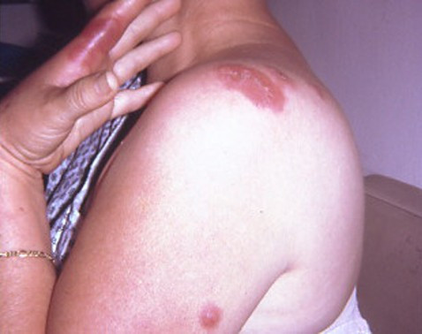
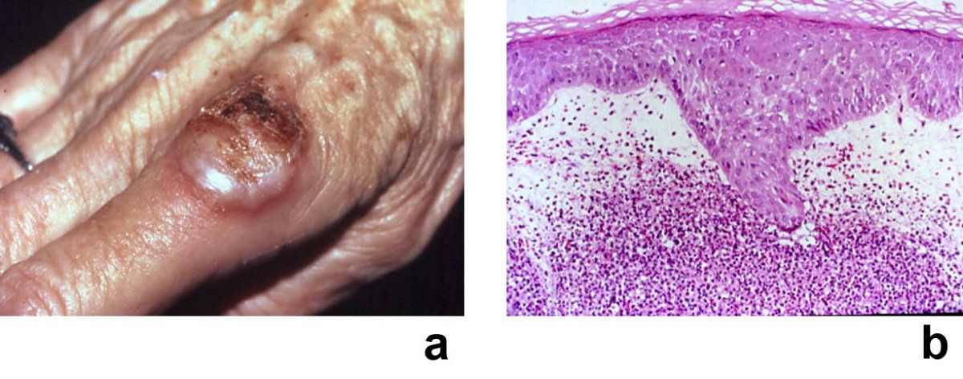
Σύνδρομο Sweet’s (οξεία ουδετεροφιλική δερματίτιδα)
Πυρετός
Επώδυνες ερυθηματώδεις βλάβες δέρματος
Ουδετεροφιλία

Slide 20
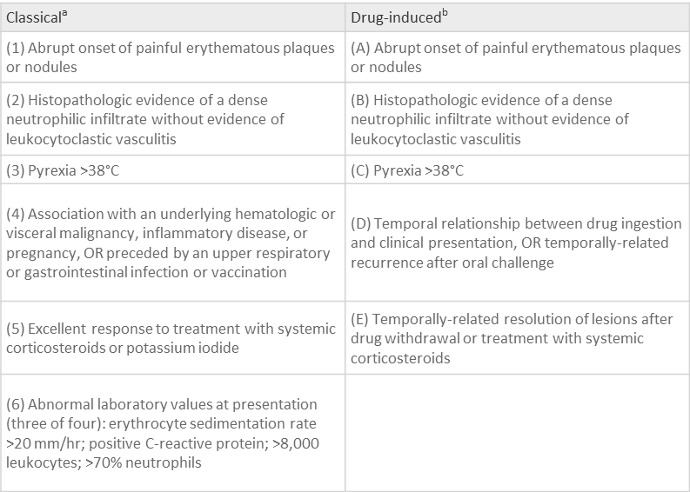
Αιτίες
Sun exposure
Upper respiratory tract infection (eg chest infection, streptococcal throat infection)
Inflammatory bowel disease (eg ulcerative colitis or Crohn disease)
Rheumatoid arthritis , lupus erythematosus and relapsing polychondritis
Blood disorders including leukaemia (most often acute myelogenous leukaemia or myelodysplastic syndromes). These may cause histiocytoid Sweet syndrome (see above).
Internal cancer usually of bowel, genitourinary organ or breast
Pregnancy
Gastrointestinal infection (eg campylobacter)
Vaccination
Drugs, including azathioprine, granulocyte colony stimulating factor (G-CSF), nonsteroidal anti-inflammatory medications, cotrimoxazole and other antibiotics, TNFα inhibitors, carbamazepine and several others
Immunodeficiency
Διαγνωστικά κριτήρια

Slide 21
Extracutaneous manifestations of Sweet's syndrome
Bonε: Acute sterile arthritis, arthralgias, focal aseptic osteitis, pigmented villonodular synovitis, sterile osteomyelitis (chronic recurrent multifocal osteomyelitis) [12,32,44,164,212-215].
Central nervous system: Acute benign encephalitis, aseptic meningitis, brain SPECT abnormalities, brain stem lesions, cerebrospinal fluid abnormalities, computerized axial tomography abnormalities, electroencephalogram abnormalities, encephalitis, Guillain-Barre syndrome, idiopathic hypertrophic cranial pachymeningitis, idiopathic progressive bilateral sensorineural hearing loss, magnetic resonance imaging abnormalities, neurologic symptoms, "neuro-Sweet disease", pareses of central origin, polyneuropathy, psychiatric symptoms [33,68,212-229,423].
Ears: Tender red nodules and pustules that coalesced to form plaques in the external auditory canal and the tympanic membrane [230].
Eyes: Blepharitis, conjunctival erythematous lesions with tissue biopsy showing neutrophilic inflammation, conjunctival hemorrhage, conjunctivitis, dacryoadenitis, episcleritis, glaucoma, iridocyclitis, iritis, limbal nodules, ocular congestion, periocular swelling, peripheral ulcerative keratitis, retinal vasculitis, scleritis, uveitis [12,20,26,88,101,185,202,214,229,231-239,421].
Kidneys: Mesangiocapillary glomerulonephritis, urinalysis abnormalities (hematuria and proteinuria) [16,17,25,26,73].
Intestines: Intestine with extensive and diffuse neutrophilic inflammation, neutrophilic ileal infiltrate, pancolitis (culture-negative) [36,203,240,241].
Liver: Hepatic portal triad with neutrophilic inflammation, hepatic serum enzyme abnormalities, hepatomegaly [12,16,17,20,25,26,212,224,242].
Heart: Aortic stenosis (segmental), aortitis (neutrophilic and segmental), cardiomegaly, coronary artery occlusion, heart failure, myocardial infiltration by neutrophils, vascular (aorta, bracheocephalic trunk and coronary arteries) dilatation [243-247].
Lung: Bronchi (main stem) with red-bordered pustules, bronchi with neutrophilic inflammation, pleural effusion showing abundant neutrophils without microorganisms, progressive pharyngeal mucosal infiltration and edema resulting in upper-airway obstruction, and chest roentgenogram abnormalities: corticosteroid-responsive culture-negative infiltratives, pulmonary tissue with neutrophilic inflammation [17,20,73,101,138,139,165,205,212,246-251,434].
Mouth: Aphthous-like superficial lesions (buccal mucosa, tongue), bullae and vesicles (hemorrhagic: labial and gingival mucosa), gingival hyperplasia, necrotizing ulcerative periodontitis, nodules (necrotic: labial mucosa), papules (macerated: palate and tongue), pustules (individual and grouped: palate and pharynx), swelling (tongue), ulcers (buccal mucosa and palate) [26,75,102,117,203,249,252-254].
Muscles: Magnetic resonance imaging (T1-weighted and T2-weighted) abnormalities: high signal intensities due to myositis and fasciitis, myalgias (in up to half of the patients with idiopathic Sweet's syndrome), myositis (neutrophilic), tendinitis, tenosynovitis [73,75,244,255-257].
Spleen: Splenomegaly [212].

Slide 22
First-line systemic agents for Sweet's syndrome
Corticosteroids
Prednisone | 1 mg/kg/day (usually ranging from 30 mg to 60 mg) as a single oral morning dose. Within 4 to 6 weeks, taper dose to 10 mg/day; however, some patients may require 2 to 3 months of treatment or intravenous therapy [10,23,49,250]
Methylprednisolone sodium succinate | Intravenously administered (up to 1000 mg per day) over 1 or more hours, daily for 3 to 5 days. This is followed by a tapering oral dose of corticosteroid or another immunosuppressant agent [70,184,223,240,359-361].
Potassium iodide | Administered orally as 300 mg enteric-coated tablets, 3 times each day (for a daily dose of 900 mg) or as a saturated solution (1 gram/ml of water) of potassium iodide (SSKI, also referred to as Lugol's solution), beginning at a dose of 3 drops 3 times each day (9 drops/day = 450 mg per day) and increasing by 1 drop 3 times per day, typically to a final dose of 21 drops/day (1050 mg) to 30 drops/day (1500 mg) [17,20,23,143,198,361-363,368-374,397].ª
Colchicine | Administered orally at a dose of 0.5 mg three times each day (for a daily dose of 1.5 mg) [20,30,281,284,329,360,371,373,375-377,410].

Slide 23
Συζήτηση
Προσφατη λοίμωξη Coxiella Burnetti
Staphylococcus aerius
Pseudomonada aeruginosa
Clostridium diff. antig (+)
ΣΕΛ
ΑΝΑ (+), Ro (+)
Λευκοπενία/Λεμφοπενία
Αναιμία
Υπεζωκοτική Συλλογή
Αρθρίτιδα
C3, C4
Πρωτεινουρία
Η ασθενής είχε σύνδρομο Sweet το οποίο δεν ανταποκρίθηκε σε καμία θεραπεία.
Η λοιμώξεις, η εργαστηριακή αλλά και κλινική εικόνα ΣΕΛ περίπλεξαν περαιτέρω τη διαγνωστική προσέγγιση

Slide 24
Το Σ. Sweet παρουσιάζεται σε ασθενείς με ΣΕΛ αλλά:
Βιοψία Δέρματος: Χωρίς στοιχεία αγγειίτιδας, ΣΕΛ
Καμία ανταπόκριση στα κορτικοειδή
2^{η} Οστεομυελική: Υποπλαστικό Μυελοδυσπλαστικό Σύνδρομο στα πλαίσια ανθεκτικής αναιμίας

Slide 25
Βιβλιογραφία
Cohen PR. Sweet's syndrome--a comprehensive review of an acute febrile neutrophilic dermatosis. Orphanet J Rare Dis. 2007 Jul 26;2:34
Acute febrile neutrophilic dermatosis or Sweet syndrome. DermNet NZ

